Slide 1
Dificuldades de leitura de textos literários no ensino médio: quais são e como é possível tratá-las? Emari Andrade (IFSP- Jacareí)
Parte da turma do 2º Informática, em visita à USP – Outubro de 2019

Slide 2
Do princípio...
“O professor não é, aqui, mais do que uma casamenteira. Quando é chegada a hora, é bom que ele saia de cena na ponta dos pés.”
PENNAC, Daniel. Como Um Romance

Slide 3
Lição de MELP (2005) tire proveito do que você gosta e os alunos se sentirão à vontade para criar
Alguns links de trabalhos que disponibilizei para vocês darem uma olhadinha, depois (está no moodle):
“Revista Antenada”
2) https://publish.animatron.io/e5d4605fd72159257d133d6e?w=640&h=360&a=0&r=0&c=1
3)https://onedrive.live.com/?cid=14D173D4F68BB1A2&id=14D173D4F68BB1A2%211158&parId=14D173D4F68BB1A2%21402&o=OneUp

Slide 4
Alguns depoimentos, colhidos no início do ano
“Dependendo do texto, conto ou romance, é difícil notar algumas intenções do autor, como por exemplo, Machado de Assis que tem suas ironias: muitas vezes não consigo identificar elementos que comprovem essa ironia dele - mesmo relendo o parágrafo inteiro até que faça sentido”. (M, 15 anos)
“A respeito das dificuldades que encontro na leitura de textos literários, o meu problema costuma ser o excesso de vocabulário formal, gosto de entender bem, tudo... Aí quando tem muitas palavras que não conheço tenho que parar a leitura pra pesquisar. Agora tô sublinhando as que não conheço pra depois pesquisar, mas não pesquisei até agora”. (P., 14 anos)
“O problema, professora, é que parece que os livros da escola não tem um enredo que prende a gente”. Nada acontece.”. (D. 17 anos)

Slide 5
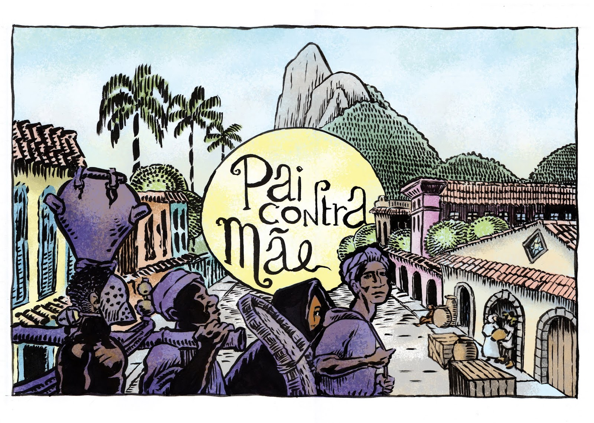
Machado de Assis, 1906. (Publicado em Relíquias da Casa Velha)

Slide 6
Resumo
O conto tem início com uma explanação do autor a respeito de algumas atividades e produtos relacionados ao período da escravidão no Brasil, particularmente a repressão aos negros fujões: a máscara de ferro, que impedia a alimentação, era utilizada para afastar o vício da cachaça, que geralmente conduzia ao roubo; a coleira de ferro, castigo aplicado a escravos recapturados; para a produção de tais artefatos, recorria-se a funileiros e ferreiros, atividade então próspera. Outro ofício era o de caçador de escravos fugidos, ao qual se dedicavam aqueles que não encontravam sucesso em outra profissão.

Slide 7
No texto
“O ferro ao pescoço era aplicado aos escravos fujões. Imaginai uma coleira grossa, com a haste grossa também à direita ou à esquerda, até ao alto da cabeça e fechada atrás com chave. Pesava, naturalmente, mas era menos castigo que sinal. Escravo que fugia assim, onde quer que andasse, mostrava um reincidente, e com pouco era pegado.
[...]
Quem perdia um escravo por fuga dava algum dinheiro a quem lho levasse. Punha anúncios nas folhas públicas, com os sinais do fugido, o nome, a roupa, o defeito físico, se o tinha, o bairro por onde andava e a quantia de gratificação. Quando não vinha a quantia, vinha promessa: "gratificar-se-á generosamente", -- ou "receberá uma boa gratificação". Muita vez o anúncio trazia em cima ou ao lado uma vinheta, figura de preto, descalço, correndo, vara ao ombro, e na ponta uma trouxa. Protestava-se com todo o rigor da lei contra quem o acoutasse.”

Slide 8
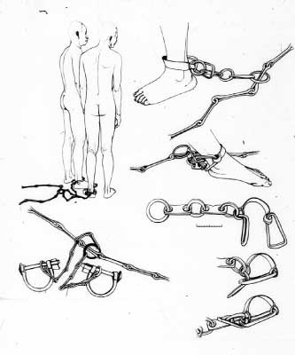
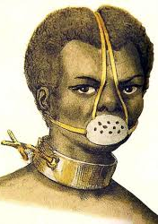
Contextualização
Fonte: http://casacomum.org/cc/dossiers/memorial/objetos

Slide 9
Resumo
É o caso do protagonista, Cândido Neves. Depois de tentar, sucessivamente, os ofícios de tipógrafo, comerciante e entalhador, tornou-se caçador de escravos. A paixão pela moça Clara trouxe o desejo de constituir família e a ansiedade por uma ocupação mais estável e nobre. Clara vivia com uma tia, Mônica, a quem auxiliava na profissão de costureira, e que era contrária à união, pela falta de recursos do casal. Quando Cândido e Clara decidiram ter um filho, ela externou seu temor quanto aos problemas que a existência de mais uma boca para alimentar traria para a casa. Cândido e Clara, no entanto, insistiram.

Slide 10
No texto
Nem por isso abriam mão do filho. O filho é que, não sabendo daquele desejo específico, deixava-se estar escondido na eternidade. Um dia. porém, deu sinal de si a criança; varão ou fêmea, era o fruto abençoado que viria trazer ao casal a suspirada ventura. Tia Mônica ficou desorientada, Cândido e Clara riram dos seus sustos.
-- Deus nos há de ajudar, titia, insistia a futura mãe.

Slide 11
Resumo
Os escravos fugidos já conheciam a fama da eficiência de Cândido; além disso, havia mais caçadores na praça, razões suficientes para diminuírem os vencimentos do rapaz. A gravidez de Clara avançava e Mônica sugeriu que eles entregassem a criança à Roda dos Enjeitados, local existente em instituições de caridade e que recebia filhos indesejados. O casal se pôs prontamente contrário a essa decisão.

Slide 12
No texto
Um dia os lucros entraram a escassear. Os escravos fugidos não vinham já, como dantes, meter-se nas mãos de Cândido Neves. Havia mãos novas e hábeis. Como o negócio crescesse, mais de um desempregado pegou em si e numa corda, foi aos jornais, copiou anúncios e deitou-se à caçada. No próprio bairro havia mais de um competidor.
Quer dizer que as dívidas de Cândido Neves começaram de subir, sem aqueles pagamentos prontos ou quase prontos dos primeiros tempos. A vida fez-se difícil e dura. Comia-se fiado e mal; comia-se tarde. O senhorio mandava pelos aluguéis.
[...]
--Não, tia Mônica! bradou Candinho, recusando um conselho que me custa escrever, quanto mais ao pai ouvi-lo. Isso nunca!

Slide 13
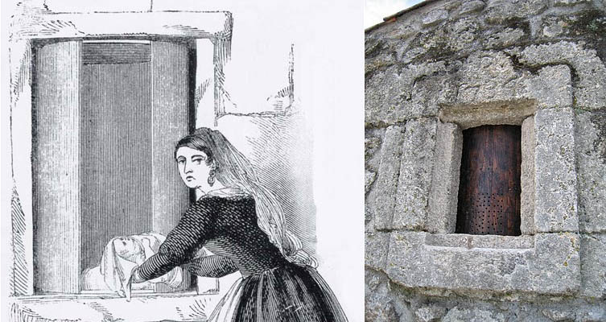
Roda dos enjeitados?
https://www.santacasasp.org.br/portal/site/quemsomos/museu/pub/10956/a-roda-dos-expostos-1825-1961 (Sta Casa de São Paulo (1825-1961)
http://ainfanciadobrasil.com.br/seculo-xviii-os-enjeitados/
Primeira roda foi construída em 1726, na Bahia, e a do Rio de Janeiro foi em 1738.
Entre 1828 e 1840, 61% das 367 crianças expostas morreram antes de completar 1 ano.

Slide 14
Resumo
No entanto, as dificuldades, que já eram muitas, aumentaram com a pressão exercida pelo proprietário da casa onde residiam, que exigia receber em poucos dias o aluguel atrasado de três meses. Para remediar a situação, Mônica conseguiu alguns cômodos, de favor, na parte baixa da casa de uma conhecida. E conseguiu, por fim, convencer o jovem casal a aceitar a ideia de se desfazer do filho.

Slide 15
No texto
Postos fora da casa, passaram ao aposento de favor, e dous dias depois nasceu a criança. A alegria do pai foi enorme, e a tristeza também. Tia Mônica insistiu em dar a criança à Roda. "Se você não a quer levar, deixe isso comigo; eu vou à Rua dos Barbonos." Cândido Neves pediu que não, que esperasse, que ele mesmo a levaria. Notai que era um menino, e que ambos os pais desejavam justamente este sexo. Mal lhe deram algum leite; mas, como chovesse à noite, assentou o pai levá-lo à Roda na noite seguinte.

Slide 16
Resumo
Era um menino, e, com muita relutância, Cândido se dirigiu ao local onde ficava a Roda dos enjeitados. No caminho, deparou-se com Arminda, uma mulata que ele procurava há tempos, a devolução lhe traria a recompensa de cem mil-réis, dinheiro suficiente para suprir-lhe todas as necessidades. Apressadamente, deixou a criança em uma farmácia cujo proprietário conhecera na véspera e partiu na perseguição da escrava.

Slide 17
No texto
[...] Ao entrar na Rua da Guarda Velha, Cândido Neves começou a afrouxar o passo. --Hei de entregá-lo o mais tarde que puder, murmurou ele. Mas não sendo a rua infinita ou sequer longa, viria a acabá-la; foi então que lhe ocorreu entrar por um dos becos que ligavam aquela à Rua da Ajuda. Chegou ao fim do beco e, indo a dobrar à direita, na direção do Largo da Ajuda, viu do lado oposto um vulto de mulher; era a mulata fugida. Não dou aqui a comoção de Cândido Neves por não podê-lo fazer com a intensidade real. Um adjetivo basta; digamos enorme. Descendo a mulher, desceu ele também; a poucos passos estava a farmácia onde obtivera a informação, que referi acima. Entrou, achou o farmacêutico, pediu-lhe a fineza de guardar a criança por um instante; viria buscá-la sem falta.

Slide 18
Resumo
Alcançou-a e a amarrou, levando-a consigo. A escrava revelou que estava grávida e que temia os castigos corporais a que seria submetida. Surdo a esses apelos, Cândido a entregou ao dono. No transe da luta para livrar-se, a mulher acabou abortando. Cândido recebeu o dinheiro da recompensa, apanhou o filho com o farmacêutico e voltou para casa com o menino.

Slide 19
No texto
--Estou grávida, meu senhor! exclamou. Se Vossa Senhoria tem algum filho, peço-lhe por amor dele que me solte; eu serei tua escrava, vou servi-lo pelo tempo que quiser. Me solte, meu senhor moço! -- Siga! repetiu Cândido Neves. --Me solte! --Não quero demoras; siga!
[...]
--Você é que tem culpa. Quem lhe manda fazer filhos e fugir depois? perguntou Cândido Neves.
[...]
Arminda caiu no corredor. Ali mesmo o senhor da escrava abriu a carteira e tirou os cem mil-réis de gratificação. Cândido Neves guardou as duas notas de cinqüenta milréis, enquanto o senhor novamente dizia à escrava que entrasse. No chão, onde jazia, levada do medo e da dor, e após algum tempo de luta a escrava abortou.
[...]
--Nem todas as crianças vingam, bateu-lhe o coração.

Slide 20
O que é ironia?

Slide 21
Há meio século, os escravos fugiam com frequência. Eram muitos, e nem todos gostavam da escravidão. Sucedia ocasionalmente apanharem pancada, e nem todos gostavam de apanhar pancada. Grande parte era apenas repreendida; havia alguém de casa que servia de padrinho, e o mesmo dono não era mau; além disso, o sentimento da propriedade moderava a ação, porque dinheiro também dói. A fuga repetia-se, entretanto. Casos houve, ainda que raros, em que o escravo de contrabando, apenas comprado no Valongo, deitava a correr, sem conhecer as ruas da cidade. Dos que seguiam para casa, não raro, apenas ladinos, pediam ao senhor que lhes marcasse aluguel, e iam ganhá-lo fora, quitandando.

Slide 22
Contava trinta anos. Clara vinte e dous. Ela era órfã, morava com uma tia, Mônica, e cosia com ela. Não cosia tanto que não namorasse o seu pouco, mas os namorados apenas queriam matar o tempo; não tinham outro empenho. Passavam às tardes, olhavam muito para ela, ela para eles, até que a noite a fazia recolher para a costura. O que ela notava é que nenhum deles lhe deixava saudades nem lhe acendia desejos. Talvez nem soubesse o nome de muitos. Queria casar, naturalmente. Era, como lhe dizia a tia, um pescar de caniço, a ver se o peixe pegava, mas o peixe passava de longe; algum que parasse, era só para andar à roda da isca, mirá-la, cheirá-la, deixá-la e ir a outras.

Slide 23
O amor traz sobrescritos. Quando a moça viu Cândido Neves, sentiu que era este o possível marido, o marido verdadeiro e único. O encontro deu-se em um baile; tal foi-para lembrar o primeiro ofício do namorado, -- tal foi a página inicial daquele livro, que tinha de sair mal composto e pior brochado. O casamento fez-se onze meses depois, e foi a mais bela festa das relações dos noivos. Amigas de Clara, menos por amizade que por inveja, tentaram arredá-la do passo que ia dar. Não negavam a gentileza do noivo, nem o amor que lhe tinha, nem ainda algumas virtudes; diziam que era dado em demasia a patuscadas.

Slide 24
Leitura do conto completo em casa

Slide 25
Trecho que tocou muito os alunos: O fruto de algum tempo entrou sem vida neste mundo, entre os gemidos da mãe e os gestos de desespero do dono. Cândido Neves viu todo esse espetáculo. Não sabia que horas eram. Quaisquer que fossem, urgia correr à Rua da Ajuda, e foi o que ele fez sem querer conhecer as consequências do desastre. [...] --Nem todas as crianças vingam, bateu-lhe o coração.

Slide 27
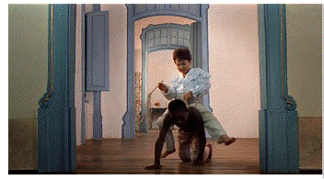

Slide 28
Cena i
Prudêncio, um moleque de casa, era o meu cavalo de todos os dias; punha as mãos no chão, recebia um cordel nos queixos, à guisa de freio, eu trepava-lhe ao dorso, com uma varinha na mão, fustigava-o, dava mil voltas a um e outro lado, e ele obedecia – algumas vezes gemendo -, mas obedecia sem dizer palavra, ou, quando muito, um “ai, nhonhô!”, ao que eu retorquia: - Cala a boca, besta!

Slide 29
Cena ii
Interrompeu-mas um ajuntamento; era um preto que vergalhava outro na praça. O outro não se atrevia a fugir; gemia somente estas únicas palavras: - Não, perdão, meu senhor; meu senhor, perdão! – Mas o primeiro não fazia caso, e, a cada súplica, respondia com uma vergalhada nova.
- Toma, diabo! – dizia ele; toma mais perdão, bêbado!
- Meu senhor! – gemia o outro.
- Cala a boca, besta! – replicava o vergalho.
Parei, olhei... Justos céus! Quem havia de ser o do vergalho? Nada menos que o meu moleque Prudêncio – o que meu pai libertara alguns anos antes.

Slide 30
Reflexão
Era um modo que o Prudêncio tinha de se desfazer das pancadas recebidas – transmitindo-as a outro. Eu, em criança, montava-o, punha-lhe um freio na boca, e desancava-o sem compaixão; ele gemia e sofria. Agora, porém, que era livre, dispunha de si mesmo, dos braços, das pernas, podia trabalhar, folgar, dormir, desagrilhoado da antiga condição, agora é que ele se desbancava: comprou um escravo, e ia-lhe pagando, com alto juro, as quantias que de mim recebera. Vejam as sutilezas do maroto!

Slide 31
A maldade é uma construção social?
Produção de texto

Slide 32
Leitura completa do livro – Dividimos o livro em partes e reservamos algumas aulas para leitura conjunta: 1) capítulo 2) capítulo IV (com o professor de Filosofia)

